Slide 1

Struktur Bangunan Rendah-07
Rangka Beton oleh: M. Agung Wahyudi, ST.MT.

Slide 2
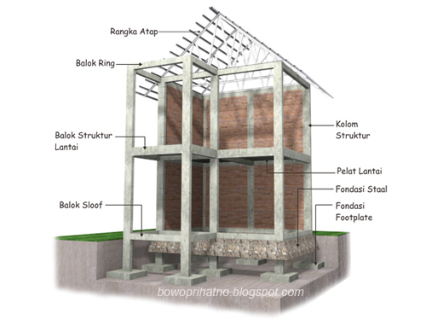
Rangka Beton
Dalam struktur beton, komponen setelah pondasi adalah sloof, kolom dan ringbalk. Jika bangunannya bertingkat, ada balok lantai 2 dan plat lantai.

Slide 3
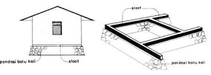
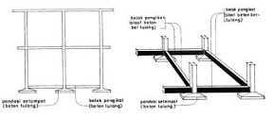
Balok SLoof
Adalah elemen beton bertulang yang diletakkan diatas pondasi.
Merupakan elemen pengikat kolom pada bagian bawah.
Berfungsi meratakan beban bangunan & mencegah penurunan bangunan yang tidak seragam akibat perbedaan daya dukung tanah.

Slide 4
Dimensi Balok SLoof
Dimensi sloof tergantung pada bangunan diatasnya. Untuk rumah 1 lantai, dimensi sloof 15x20cm.
Dimensi sloof bangunan 2 lantai harus dihitung seperti halnya balok.
Sloof dengan 2 tumpuan, tinggi minimalnya adalah 1/16 kali bentang. Lebarnya 0,75 x tinggi sloof.
Sloof yang lebih dari 2 tumpuan, tinggi minimalnya 1/18.5 kali tumpuan. Lebarnya 0,75 x tinggi sloof.

Slide 5
Dimensi Balok SLoof
Misal sloof dengan 2 tumpuan jarak 3m, tinggi sloof = 300/16 = 18,75cm. Tingginya 0.75 x 18.75 = 14cm. Dimensi sloof = 15/20.
Sloof yang lebih dari 2 tumpuan jarak 4m, tinggi sloof = 400/18.5 = 22cm. Tinggi sloof = 0.75 x 22 = 16.5cm. Dimensi sloof = 20/25

Slide 6
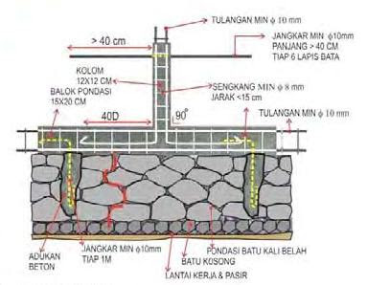
Hubungan Sloof & Pondasi

Slide 7
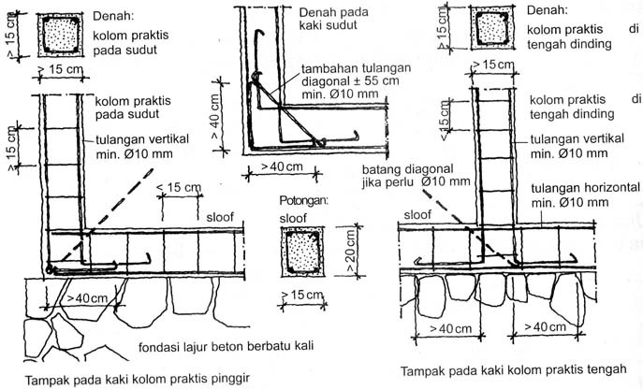
Hubungan Sloof & Kolom

Slide 8
Kolom Beton
Disebut tiang, merupakan bagian struktur pada arah vertikal
Berfungsi mengikat dinding bata dan meneruskan beban vertikal ke pondasi.
Untuk bangunan 2 lantai, ada kolom struktur (pemikul beban) & kolom praktis.
Dimensi kolom struktur tergantung area yang dipikul bebannya.
Kolom praktis (kolom untuk pengaku dinding) berukuran 13x13 cm atau setebal pasangan bata dengan 4 tulangan ∅10mm dengan cincin (beugel) ∅6-8mm dengan jarak antar cincin 15-20mm.
Untuk rumah tinggal 2 lantai dengan jarak antar kolom 4-5m, bisa menggunakan kolom 20x25cm dengan 6 besi ∅12mm

Slide 9
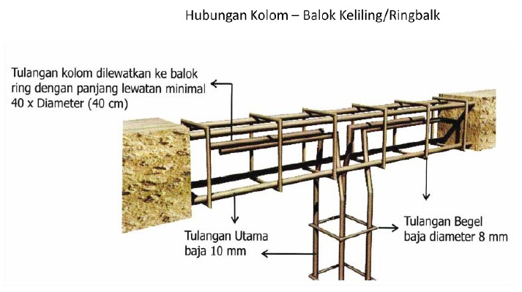
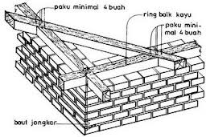
Ringbalk
Adalah bagian struktur yang terletak diatas dinding.
Berfungsi sebagai penumpu rangka atap & pengikat pasangan bata pada bagian atas agar tidak runtuh.
Ringbalk sopi-sopi yang miring otomatis juga berfungsi sebagai kuda-kuda tumpuan gording

Slide 10
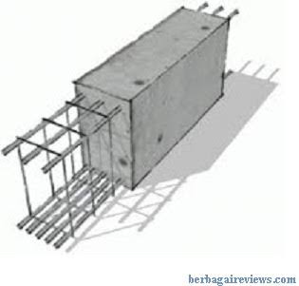
Balok lantai
Adalah bagian struktur atas yang digunakan untuk dudukan lantai & pengikat kolom lantai atas.
Sebagai elemen struktur, balok ini akan menerima tumpuan beban mati (berat sendiri, furnitur dll) dan beban hidup (pergerakan manusia) di lantai atas.
Daerah ujung balok disebut tumpuan, sedang daerah tengah balok disebut lapangan (yang melentur).
Karena itu pada bagian lapangan, diberikan tulangan yang lebih banyak.
Di bagian tumpuan juga akan terjadi tarikan sehingga diberikan tambahan tulangan.

Slide 11
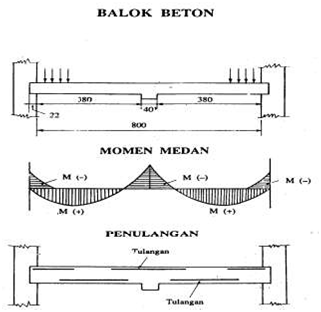
Balok lantai

Slide 12
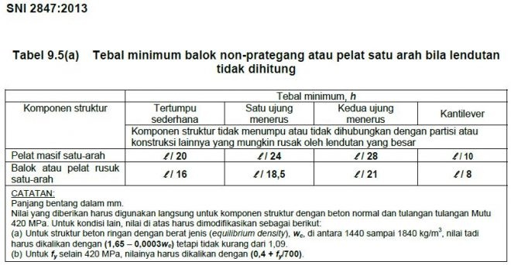
Tebal Balok lantai

Slide 13
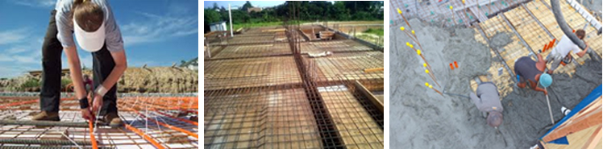
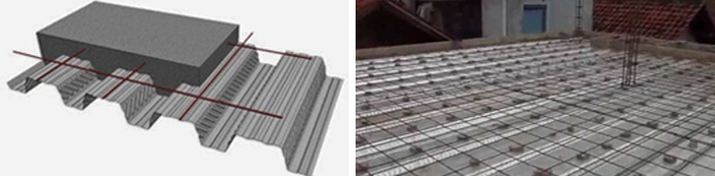
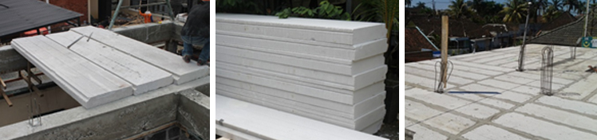
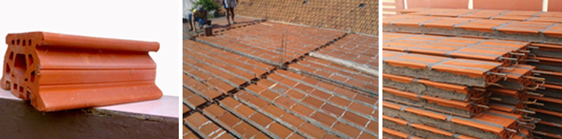
Lantai Beton
Untuk membuat lantai 2 dengan beton, ada 4 macam cara yaitu:
Plat beton konvensional
Plat beton dengan floor deck (plat galvalum)
Panel beton siap pakai
Keramik komposit (keraton)

Slide 14
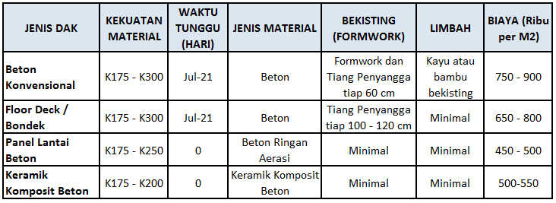
Perbandingan Lantai Beton

Slide 15
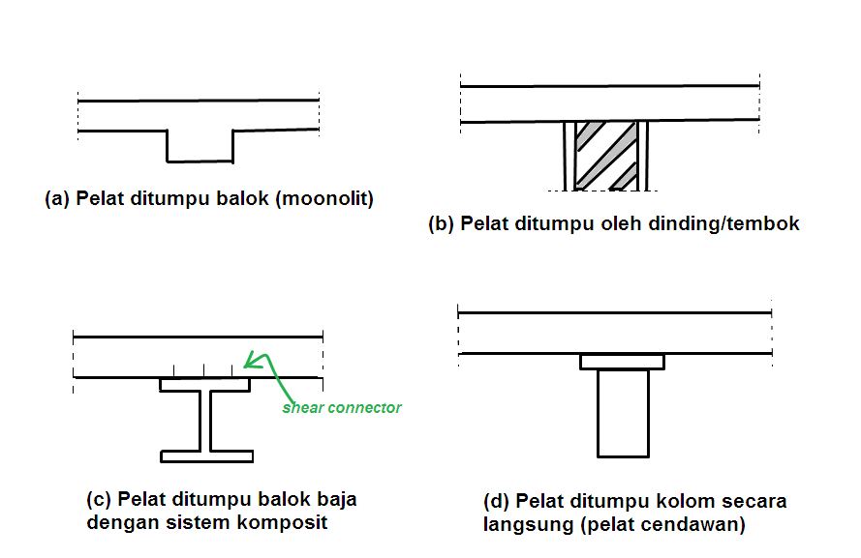
Plat Beton Konvensional
Plat beton pada bangunan bertingkat berfungsi sebagai lantai.
Ujung-ujung plat beton diikat ke balok sebagai tumpuannya.
Ketebalan plat beton untuk lantai : 12cm, sedang yang untuk atap : 8cm.

Slide 16
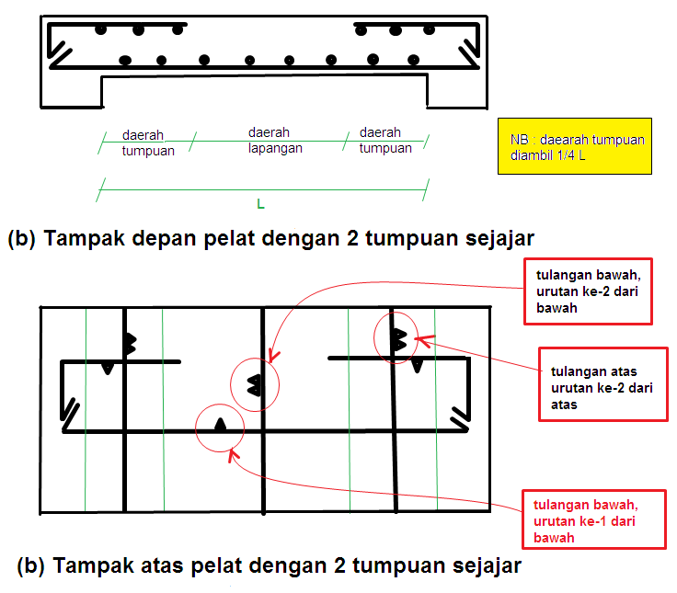
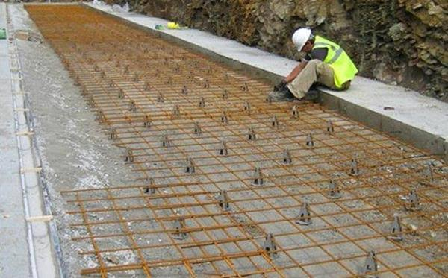
Plat Beton Konvensional
Penulangan plat beton ada 2 macam yaitu:
Tulangan positif : terletak apda bagian tengah plat, posisinya pada bagian bawah
Tulangan negatif: terlatak pada bagian atas plat, posisinya di daerah tumpuan/balok.

Slide 17
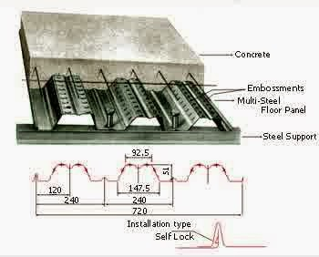
Plat Beton dengan Floor Deck
Untuk mempercepat pembuatan cetakan (bekisting), bisa digunakan plat deck (semacam bahan atap galvalum gelombang) untuk digunakan sebagai alas bekisting.
Jika digunakan plat deck, tidak perlu menggunakan tulangan positif

Slide 18
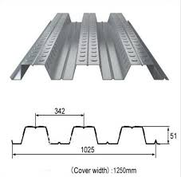
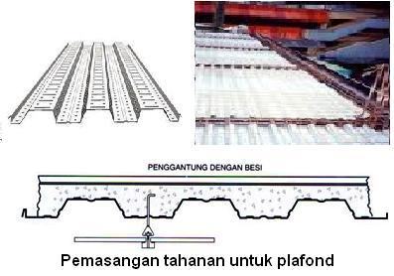
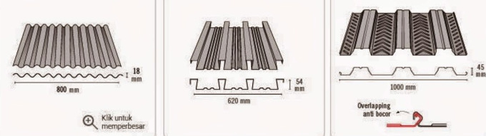
Macam-macam Floor Deck

Slide 19
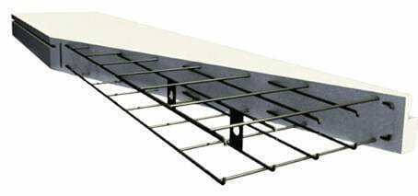
Panel Lantai Beton Siap Pakai
Merupakan panel beton aerasi dengan tulangan yang sudah dicor dari pabrik sehingga siap digunakan.
Ukuran lebar 60cm, panjang 1,4-3,2m & tebal 12.5cm.
Keuntungan memakai panel lantai :
Cepat & mudah dikerjakan
Dimensi panel presisi
Permukaan sudah rata & kering, siap difinishing.
Bisa langsung berfungsi sebagai plafon untuk ruang dibawahnya.
Bisa dipotong untuk disesuaikan dengan ukuran ruang.
Bisa langsung dibebani.

Slide 20
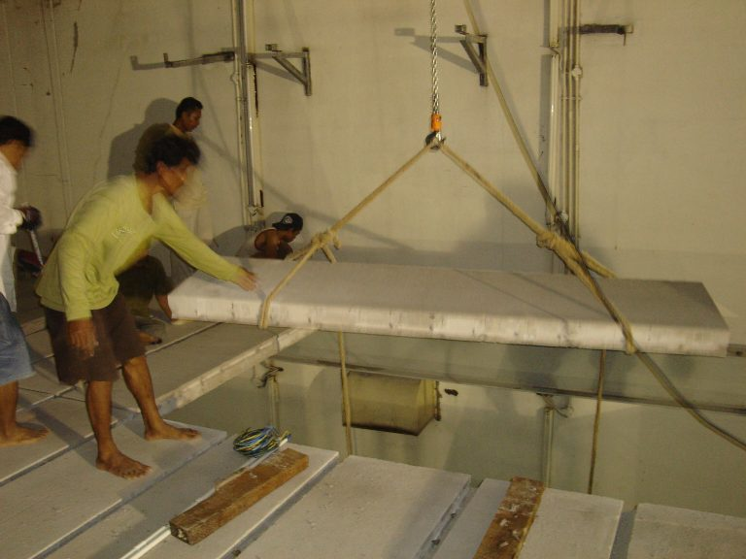
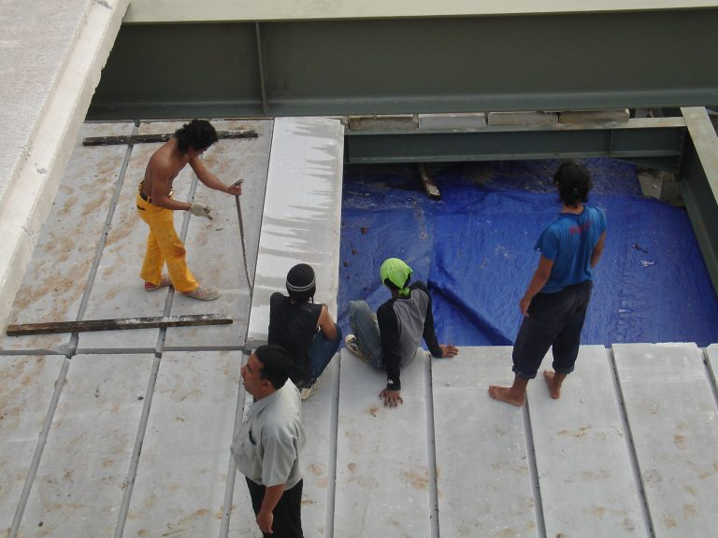
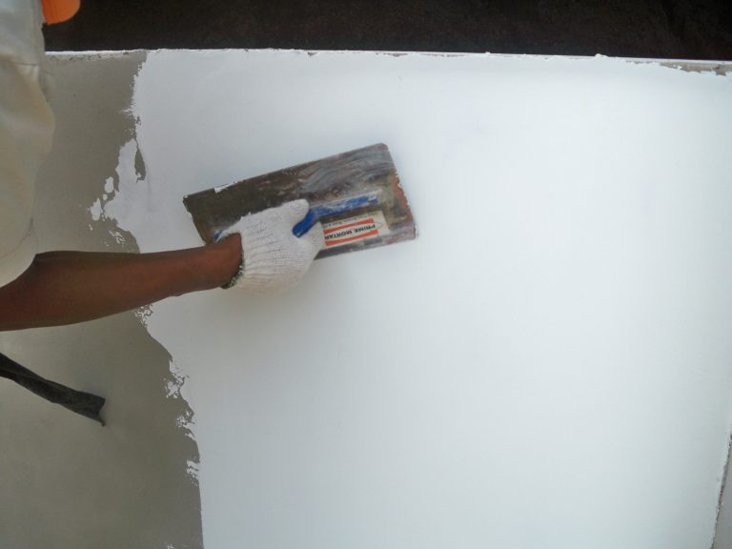
Panel Lantai Beton

Slide 21
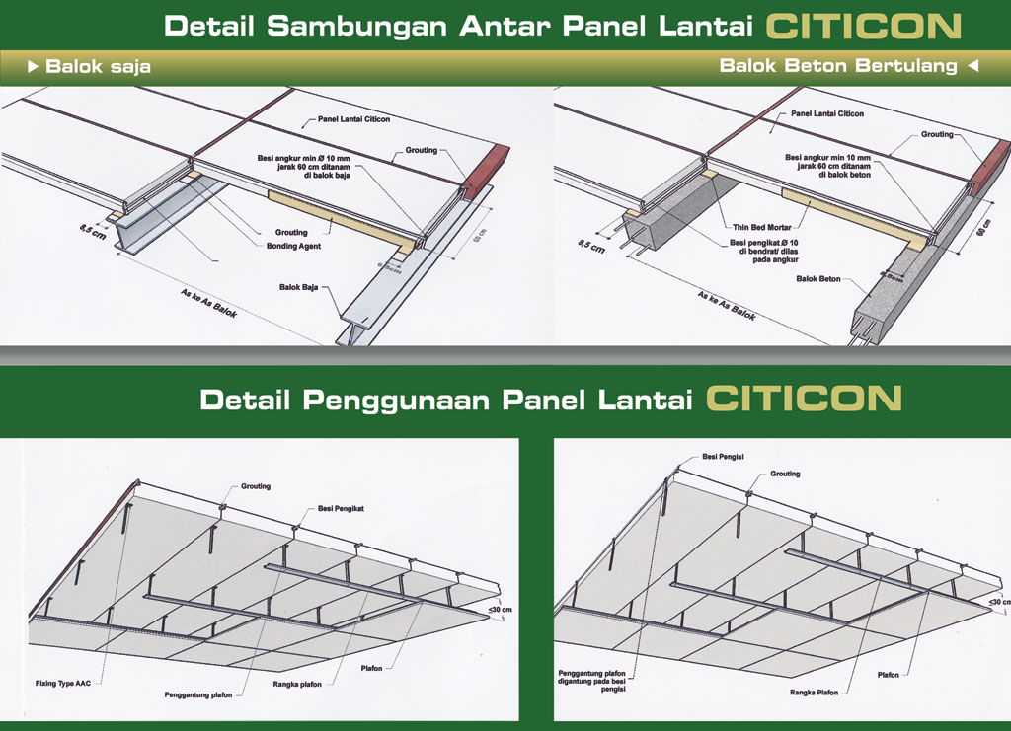
Panel Lantai Beton

Slide 22
Panel Lantai Beton

Slide 23
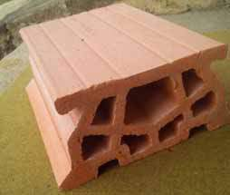
Lantai Keramik Komposit
(Bata Keraton)
Merupakan tanah liat yang dibentuk dan dibakar, bisa disusun menjadi satu kesatuan panel lantai.
Keuntungan memakai keramik komposit:
Bobot ringan
Ekonomis (tidak perlu bekisting)
Lebih cepat pengerjaannya
Tidak perlu banyak penyangga di bawahnya
Isolator panas & tahan gempa
Bernilai seni (bisa langsung untuk plafon)

Slide 24
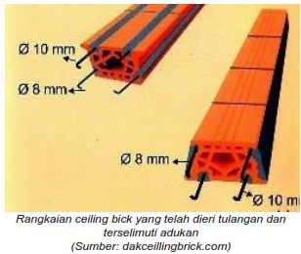
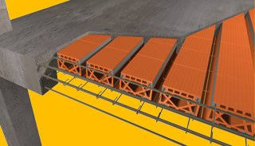
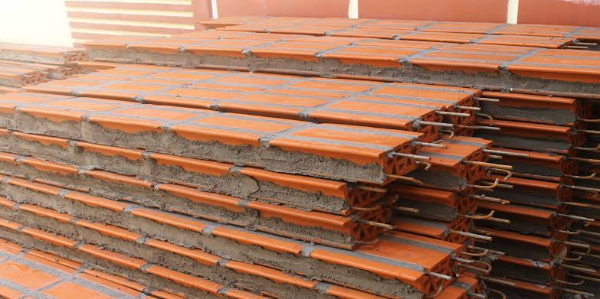
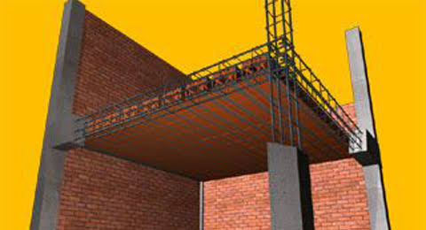
Lantai Keramik Komposit

Slide 25
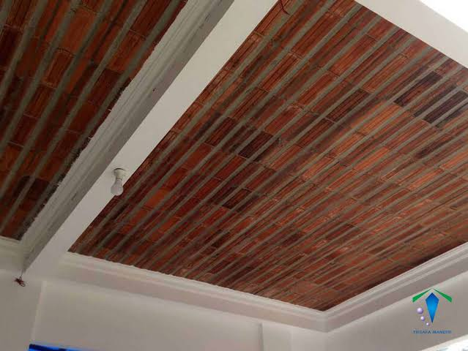
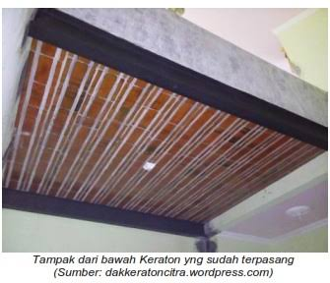
Lantai Keramik Komposit

